Slide 1
СВІТОВА ПОЛІТИКА У ВЕРЕСНІ 2018 РОКУ

Slide 2
XХVIII Економічний Форум в Криниці 4-6 вересня
Тема Форуму «Європа спільних цінностей чи Європа спільних інтересів»
Виставка досягнень польської політики та економіки, демонстрація впливу Польщі на європейську політику
Українська делегація – традиційно друга за чисельністю після господарів

Slide 3
Навчання «Восток-2018» 11 – 15 вересня
Найбільш масштабні військові маневри РФ після 1991 року
Понад 300 тисяч військовослужбовців, понад 35 тисяч одиниць техніки
Пройдуть за Уралом, не потрапляють під обмеження Гельсінкського акту
Гра м’язами як елемент тоталітарної держави

Slide 4
Саміт Ініціативи Трьох морів Бухарест, 17 – 18 вересня
12 країн-учасниць Європейського Союзу (Балтика, Адріатика, Чорне море)
Ініціатива Анджея Дуди
Клаус Йоганніс перебуває у складному діалозі з власним урядом
Бракує предметних ініціатив у справі реалізації
Україну не запрошено попри її очевидний інтерес

Slide 5
Законодавчі ініціативи в США щодо нових санкцій відносно РФ
DETER Act (Марко Рубіо і Кріс ван Холлен), DASKA Act (Ліндсі Грем, Боб Менендес, Корі Гарднер, Бен Кардін, Джон Маккейн і Джин Шахін) і ESCAPE Act (Джон Баррассо, Корі Гарднер і Стіві Дейнс).
Відповідні ініціативи це, серед іншого, засіб для Республіканської партії показати свою незгоду із політикою Дональда Трампа на російському напрямі.
Найбільш небезпечним для РФ є DASKA Act, який передбачає санкції щодо російських боргових зобов'язань (припинення покупки ОФЗ), енергетичного сектору (заборона інвестицій в нафтогазовий сектор РФ і вторинні санкції за порушення заборони) та банківського сектору (блокування кореспондентських рахунків 7 ключових банків РФ).

Slide 6
Перспективи прийняття нових законодавчих ініціатив і їх можливий вплив на РФ
Ухвалення DETER Act можливе лише за підтвердження факту втручання РФ в вибори до Конгресу в листопаді 2018 року і паралельної бездіяльності виконавчої гілки влади в США.
Поки що лідер республіканської більшості в Сенаті Мітч Макконел відмовився ставити ініціативи на обговорення у вересні 2018 року. Окрім того, вирішено в разі обговорення внести поправки до початкових пропозицій для зменшення негативного впливу на світову економіку.
Навіть якщо DASKA Act буде ухвалено в повній мірі щодо ОФЗ і інвестицій в нафтогазову сферу вплив даного акту буде обмежений при збереженні нинішніх цін на нафту і продовження дії угоди ОПЕК+. У санкції, які стосуватимуться блокування кореспондентських рахунків ключових банків РФ, на сьогодні повіритиважко.

Slide 7
Перспективи санкційного тиску США на РФ
Для реального тиску Заходу на РФ необхідне зменшення прибутків Кремля від експорту нафти (в 2017 році вони склали 93,37 млрд. доларів) із паралельною стабілізацією ринку для попередження економічного шоку від такої політики (заміна 4,5 млн. барелів нафти на добу).
Поки що США попри свої заяви щодо стримування РФ своїми діями щодо Ірану допомагають Москві збільшити прибутки від експорту нафти. Ціна нафти на сьогодні складає 77 доларів за барель – на фоні зменшення відвантажень нафти із Ірану на 700 тисяч барелів на добу і збереження рівня видобутку в рамках угоди ОПЕК+. Ця ситуація дозволяє отримувати РФ надприбутки, не зважаючи на певні проблеми із курсом рубля, привела до рекордних показників Московської біржі, знімає необхідність проводити випуски ОФЗ і допомагатиме підтримувати профіцит бюджету.
Україні в своїй зовнішньополітичній риториці варто змістити акцент з важливості послаблення РФ за допомогою нових санкцій на можливе посилення Києва відносно Москви через надання Заходом додаткової допомоги.

Slide 8
Ситуація в Сирії – бої за Ідліб
Дамаск при підтримці РФ і Ірану почне наступ на територію цієї провінції, де знаходиться до 3 млн. осіб. Ідліб є останньою територією під контролем так званих повстанців, а тому захоплення Ідлібує важливою віхою в стратегії Дамаску по відновленню повного контролю над Сирією. Режим Башара Асада в цьому прагненні на 100% підтримує Тегеран.
Основна проблема для Дамаску, Тегерану і Москви при наступі на Ідліб - попередження гуманітарної катастрофи і необхідність хоча б частково врахувати позицію Туреччини, яка є гарантом зони деескалації в Ідлібі, має військову присутність там у формі спостерігачів і підтримує відносно помірковані фракції повстанців. Тому зараз відбувається активна координація по цим питанням між Москвою і Анкарою. Можна очікувати знаходження певного компромісу.
Важливим фактором, який впливатиме на ситуацію, є найчисельніше угруповання надводних і підводних кораблів РФ біля Сирії за останні 5 років. Дане угруповання кораблів може допомогти під час наступу ударами КР Калібр (до 52 ракет) і стримуватиме Захід від втручання і змушуватиме Туреччину іти на компроміси.

Slide 9
Перспективи розвитку ситуації в Сирії
Після майбутнього завоювання Ідлібу перед Дамаском постає інша проблема - це контроль Сирійських демократичних сил (СДС) над 25% території країни на схід від Євфрату. Саме на цій території знаходяться основні запаси нафти і газу країни. Основу СДС складають курди. Підтримку курдам надають США.
Дамаск спробує домовитися із курдами на основі гарантування автономії. Схильність курдів до домовленості із Башаром Асадом може посилити неоднозначна позиція США у ситуації із Манбіджем і Афріном – готовність Вашингтону враховувати інтереси Туреччини і тим самим не давати 100% допомогу курдам.
Попри можливі успіхи у переговорах із курдами перед Дамаском стоятиме завдання відбудови Сирії після громадянської війни. Вартість відбудови – від 200 до 500 млрд. доларів. Для цього Дамаску необхідна підтримка ЄС і США. Захід готовий фінансувати відбудову країни лише за умови відмови Башара Асада від влади у рамках перехідного періоду. Володимир Путін намагається залучити ЄС до відновлення Сирії через обіцянку такими чином гарантувати повернення мільйонів сирійських біженців із Європи додому після відбудови.

Slide 10
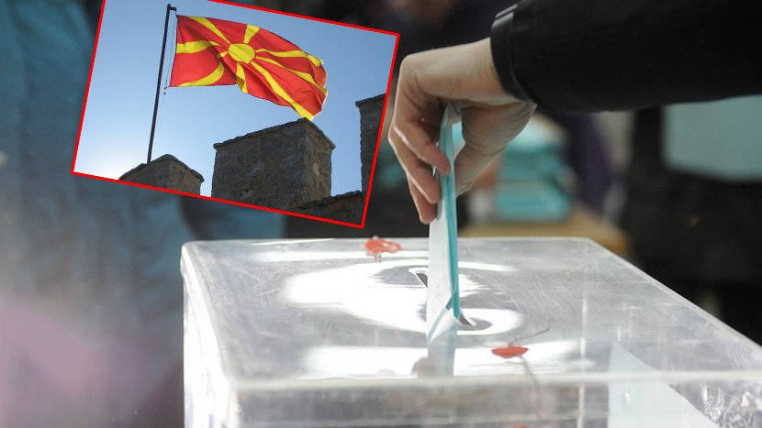
МАКЕДОНІЯ НА РОЗДОРІЖЖІ Наталя Іщенко

Slide 11
ХРОНОЛОГІЯ ПОДІЙ - 17 червня міністри закордонних справ Греції та Македонії підписали на македонському березі озера Преспа історичну угоду про нову назву колишньої югославської республіки, яка називатиметься Республіка Північна Македонія. - Угода розблокувала вступ країни до НАТО та ЄС. - 20 червня македонський парламент ратифікував угоду. - 5 липня депутати повторно проголосували за документ, подолав вето президента Гьорге Іванова, який виступив проти угоди з Грецією. - На 30 вересня парламент Македонії призначив референдум щодо угоди з Грецією. Громадяни мають відповісти на питання "Чи виступаєте ви за членство в Європейському Союзі і НАТО, приймаючи угоду між Республікою Македонією та Грецькою Республікою?".

Slide 13
ОПОНЕНТИ Напередодні і після підписання угоди з Грецією у столиці Македонії пройшли акції протесту. 17 червня кілька сотень протестувальників намагалися пробити поліцейський кордон і увійти до будівлі парламенту. Вони жбурляли петарди, пляшки і каміння у поліцейських. Правоохоронці відповіли шумовими гранатами і сльозогінним газом. Пізніше прем'єр-міністр Македонії звинуватив "грецьких бізнесменів, що пов'язані із Росією», в підготовці масових заворушень через запропоновану зміну назви країни. За даними ЗМІ, біля 300 000 євро були переведені відомим російським мільярдером, який зараз живе в Греції. Платежі, як стверджують, пішли більш ніж десятку македонських політиків з різних партій, членам радикальних націоналістичних організацій та футбольним хуліганам, які брали участь в заворушеннях.

Slide 14
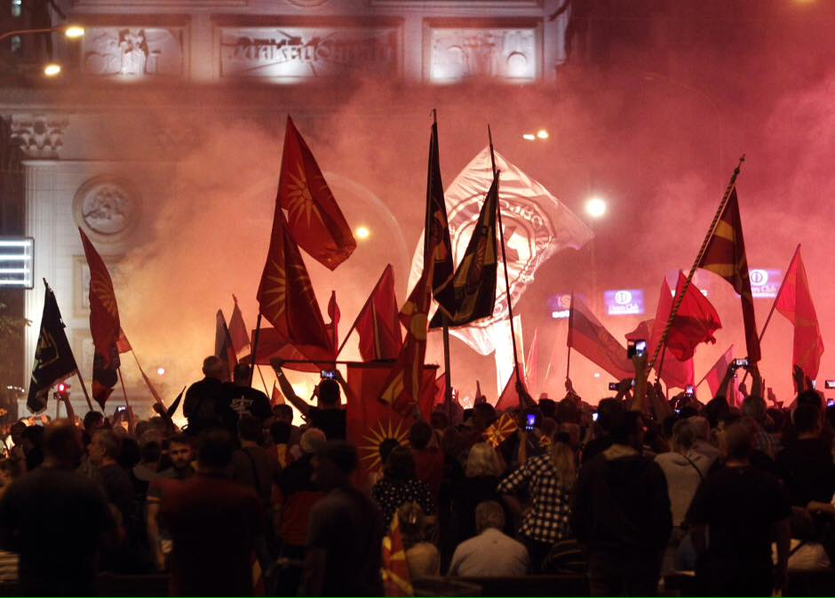
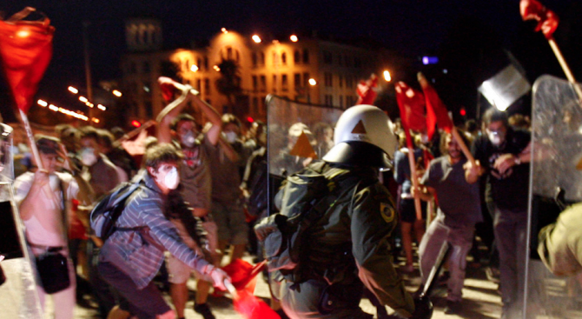
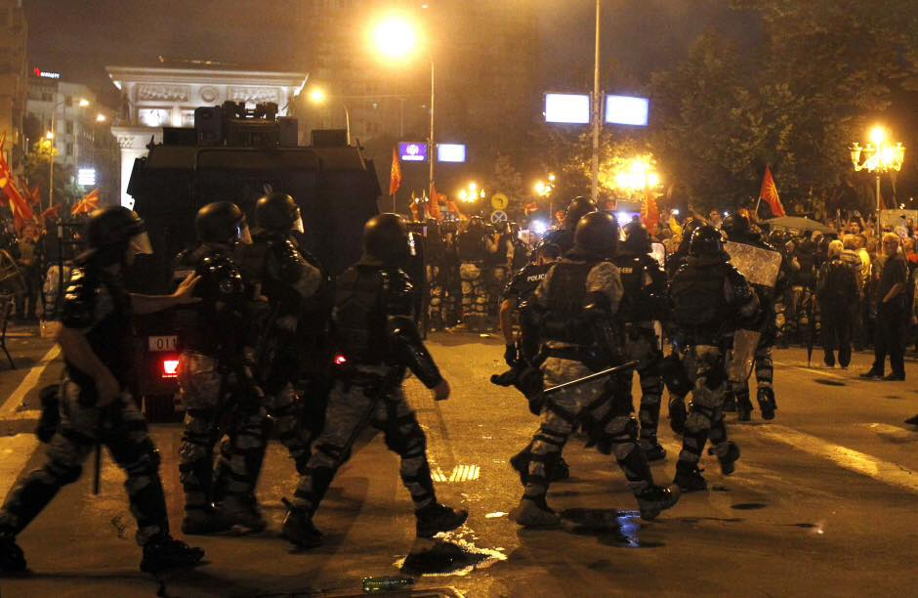
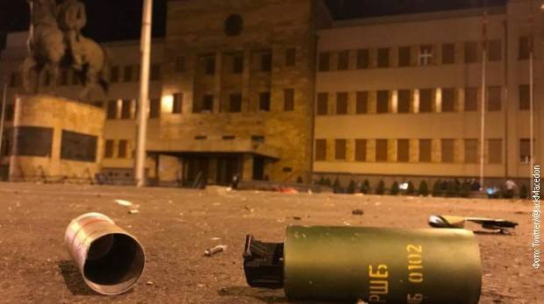

Slide 15
ПРОТИ АБО УТРИМУЮТЬСЯ Найбільша опозиційна партія ВМРО-ДПМНЕ ще не визначилася зі своєю позицією щодо референдуму. На початку серпня 30 неурядових організацій з Македонії та діаспори домовилися створити кризовий штаб для координації протидії майбутньому референдуму. Організаторами ініціативи "Македонія бойкотує" ("Македонија бојкотира“) виступили проросійські організації "Єдина Македонія" та "Християнське братство", які і раніше активно виступали проти зміни назви країни. Наразі активність цієї групи не є помітною.

Slide 16
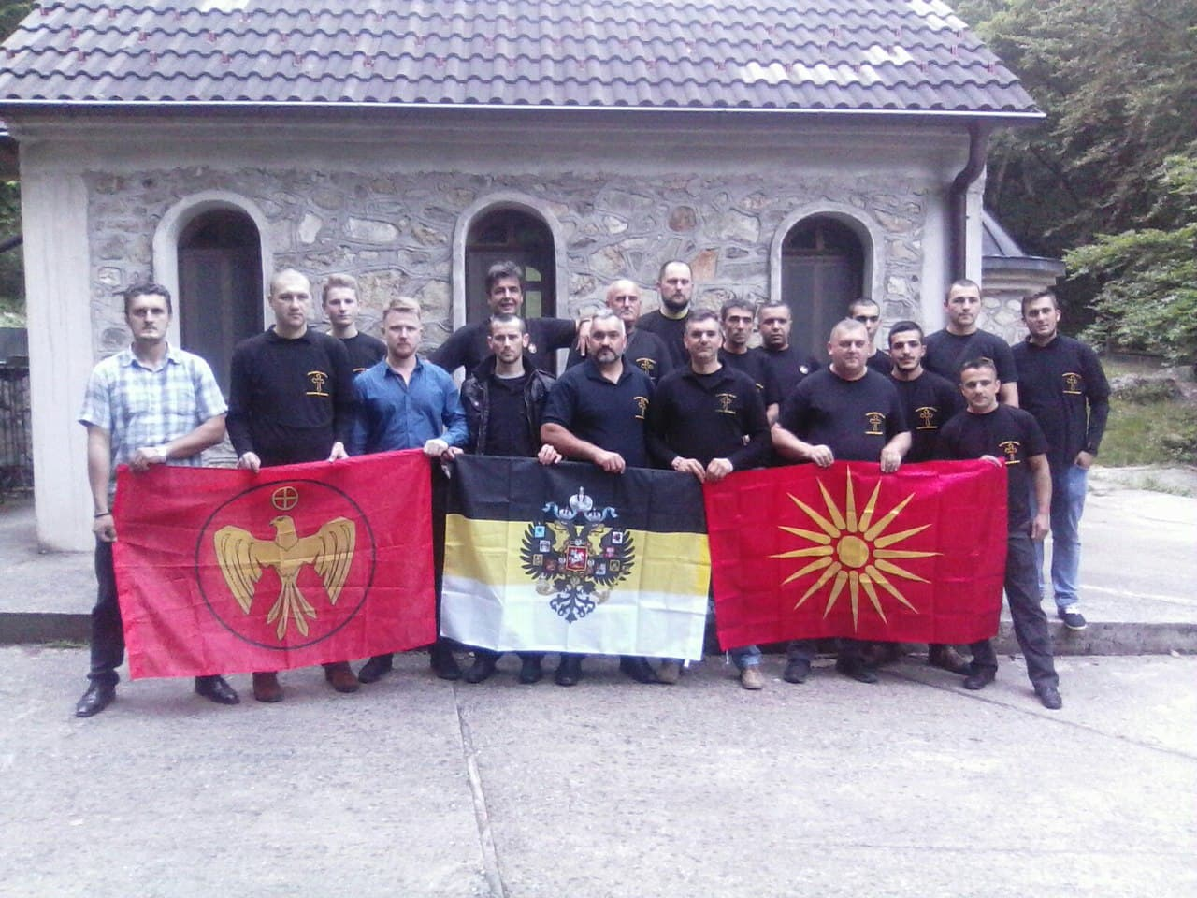
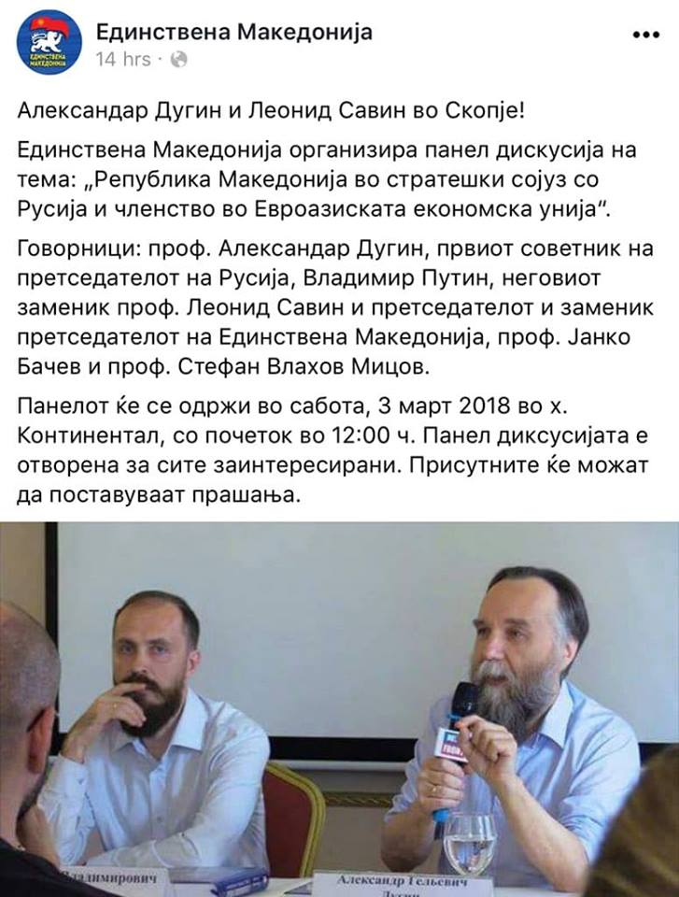
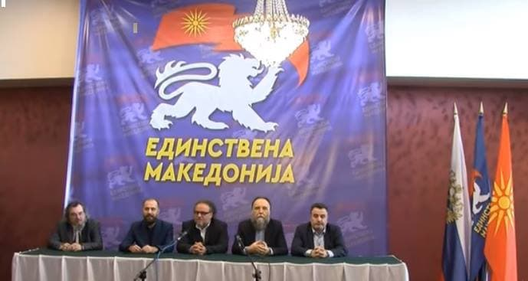

Slide 17
ЗА Близько 30 македонських політичних партій підтримали правлячий Соціал-демократичний союз прем’єр-міністра Зорана Заєва і закликали виборців голосувати «так» на майбутньому референдумі. Зустрічі лідерів партій була організована прем'єром Заєвим наприкінці серпня. Кілька днів тому в Македонії стартувала комунікаційна кампанія, під час якої влада збирається переконати якнаймога більше громадян підтримати євроатлантичний вибір та нову назву країни. Бюджету Македонії кампанія обійдеться у 80 млн. денарів (1,3 млн. євро).

Slide 18
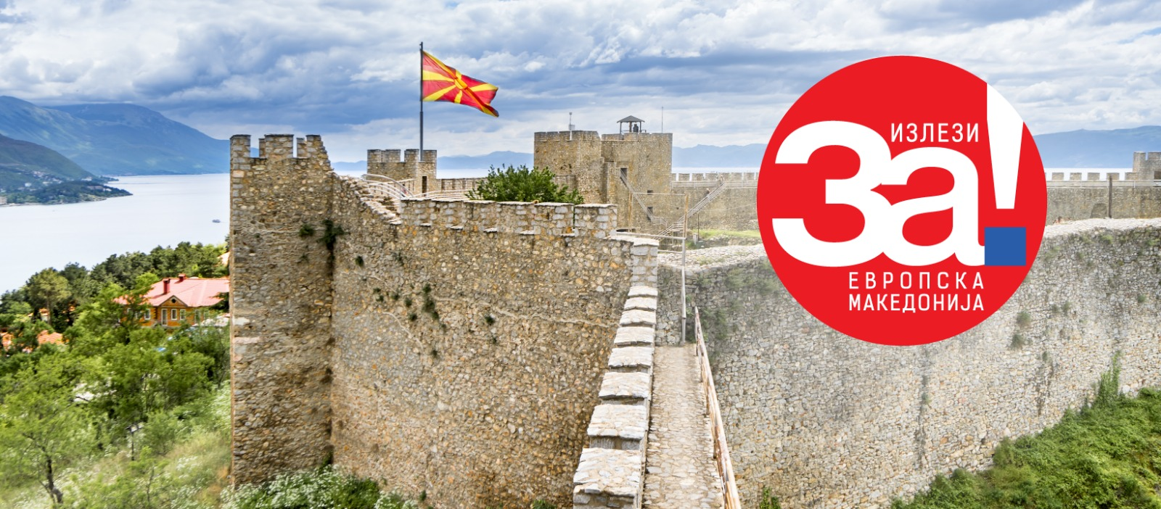

Slide 19
НОВА НАЗВА Досі офіційною назвою Республіки Македонія для багатьох країн та міжнародних організацій була Колишня Югославська Республіка Македонія. Саме за такої назви країна вийшла зі складу Югославії та стала членом ООН. Втім, понад 100 країн світу, в тому числі Україна, визнавали Македонію під назвою Республіка Македонія. Згідно з новою угодою, країна називатиметься Республіка Північна Македонія, або ж просто Північна Македонія. Її мова зватиметься македонською, а народ - македонці (або ж громадяни Північної Македонії). Нова назва використовуватиметься як у двосторонніх відносинах, так і в міжнародному ужитку.

Slide 20
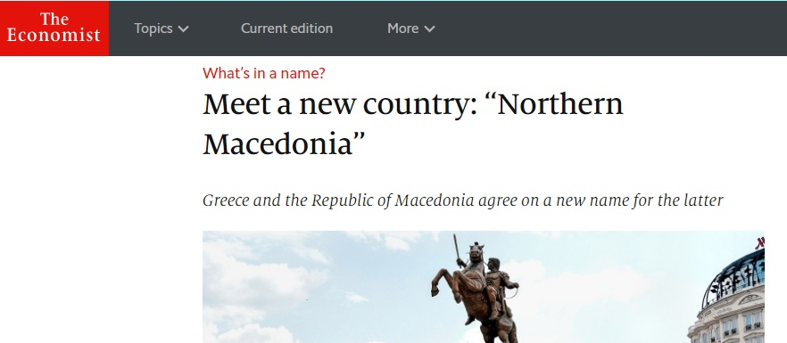
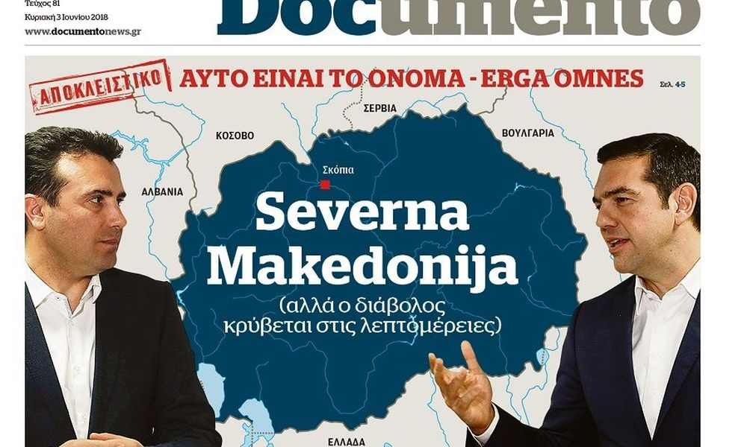
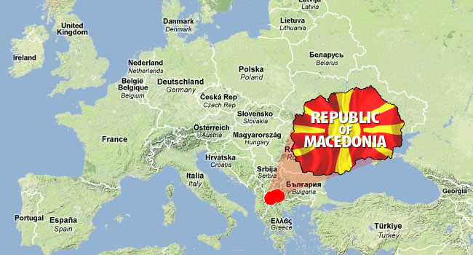

Slide 21
ОПИТУВАННЯ Згідно з результатами опитування, проведеного Міжнародним республіканським інститутом (IRI), 57% громадян Македонії підтримують пропозицію щодо вступу країни до ЄС і НАТО з новою назвою - «Республіка Північна Македонія». Чим ближче до дати референдуму, тим більше підтримка компромісного вирішення питання про назву, каже Пол Макарті, регіональний директор Інституту. За даними соцопитування, 83% македонців підтримують вступ країни до Європейського Союзу, а 77% - членство в НАТО.

Slide 22
